Slide 1


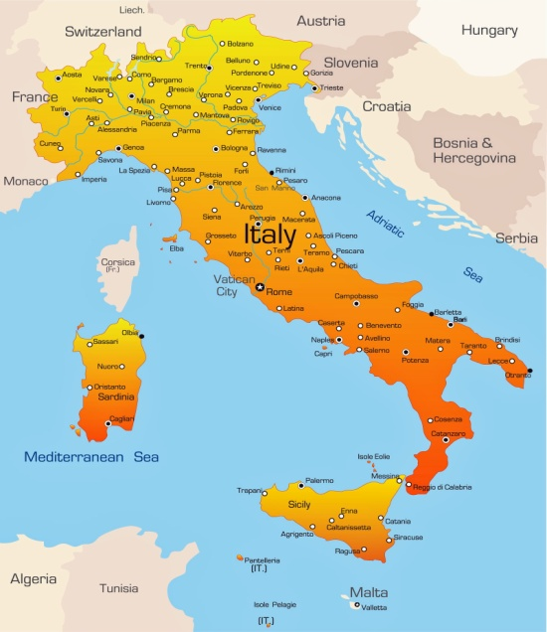
Життя і творчість
Джанні Родарі
Notes:
Костюк Л.С.

Slide 2
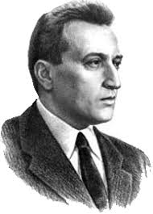

Джанні Родарі
Італійський письменник, журналіст
Найбільше визнання отримав завдяки казкам і книжкам для дітей.
Твори Джанні Родарі перекладені багатьма мовами світу.
(1920-1980)
Notes:
1920-1980

Slide 3
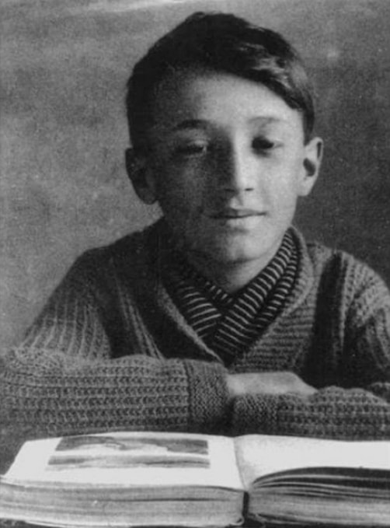

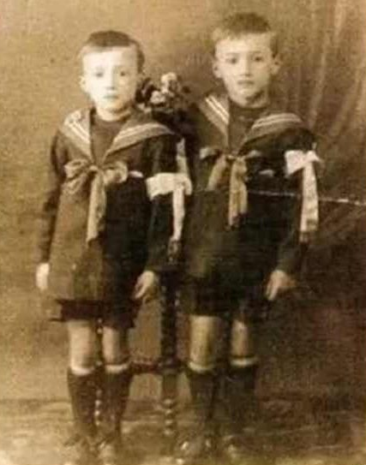
Джaнні Франческо Родарі
народився в містечку Оменья (Північна Італія) у родині пекаря. Коли синові було близько 10 років, власник невеликої пекарні Джузеппе Родарі помер. Джанні і його два брати, Чезаре і Маріо, виховувала мати в її рідному селі, яка працювала на різних фабриках робітницею, а згодом – служницею у багатих.
Мріяв стати художником, потім захоплювався музикою, а пізніше мріяв стати винахідником іграшок. І не звичайних, а зовсім нових, неймовірних, які б змогли бути цікавими дуже довго.
Notes:
Дитинство

Slide 4
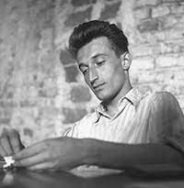
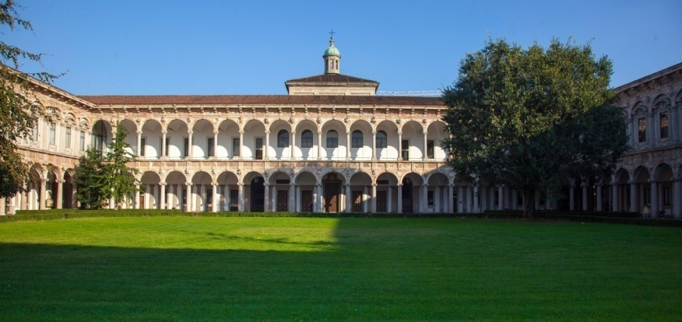
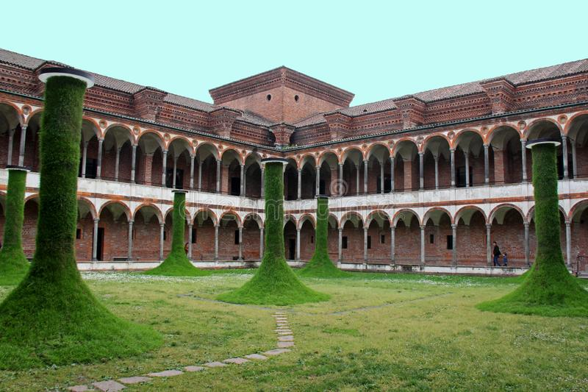
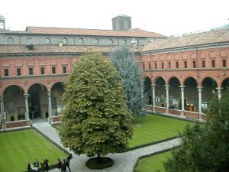
Після закінчення школи Джанні вступив до семінарії, провчився там три роки і отримав диплом вчителя.
У 17 років він уже викладав у початкових класах.
У 19 років вступив на навчання до Міланського університету.
Міланський університет
Notes:
Міланський університет

Slide 5
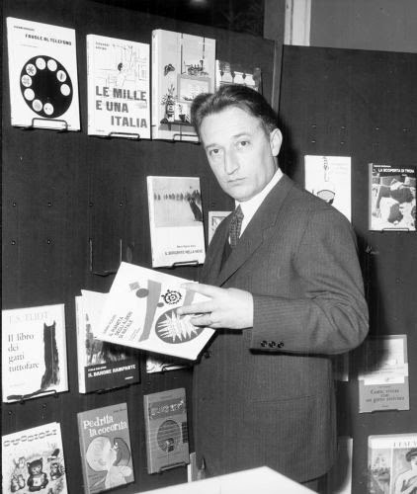
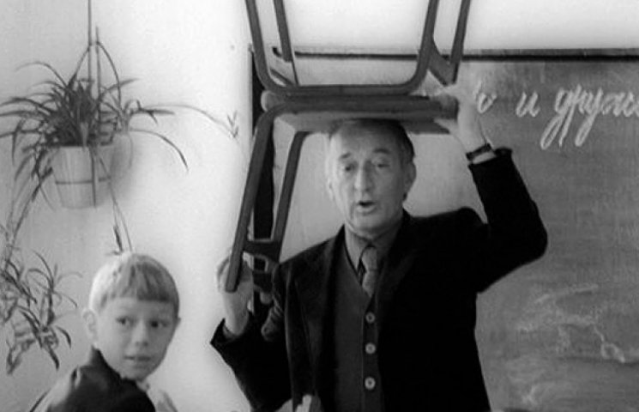
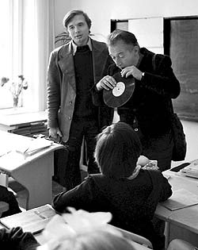
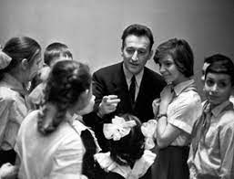
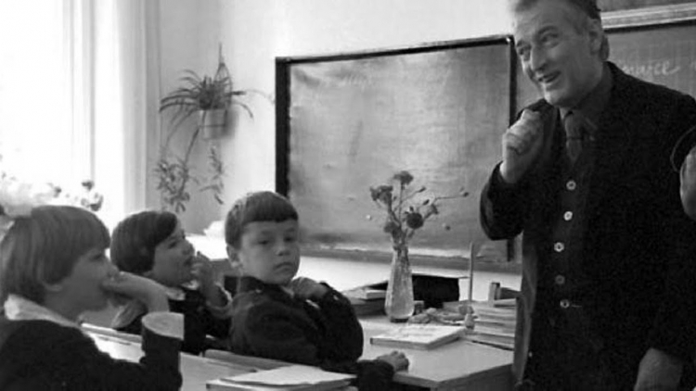
Йому подобалося працювати з дітьми, придумувати для своїх учнів кумедні та повчальні історії.
Він завжди пам’ятав своїх колишніх учнів

Slide 6
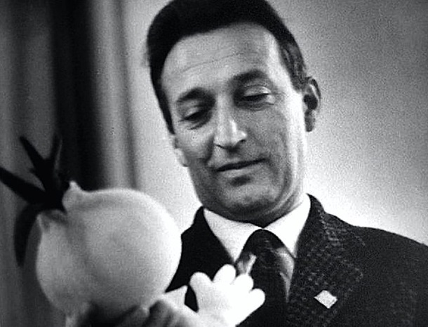
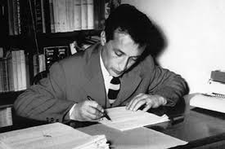
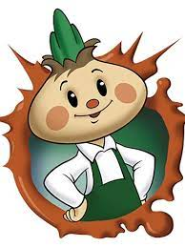


У 28 років почав працювати журналістом у виданні «Уніта» і водночас розпочав писати оповідання для дітей. У 30 років був призначений редактором нового італійського щотижневого дитячого журналу «Піонер».
І через рік опублікував свої перші твори: «Книжка веселих віршів» і «Пригоди Цибуліно».

Slide 7
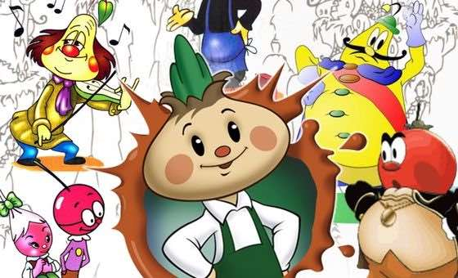

«Пригоди Цибуліно»
Це казкове оповідання розповідає про пригоди казкових овочів,
про боротьбу Цибуліно та його друзів проти принца Лимона
та синьйора Помідора.
Первісна назва оповідання була «Роман про Цибуліно»

Slide 8
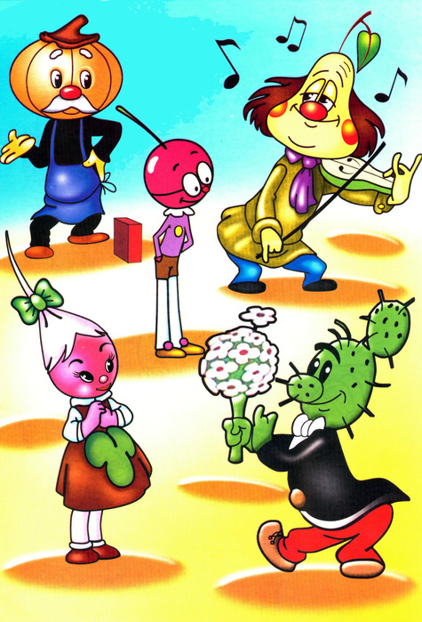
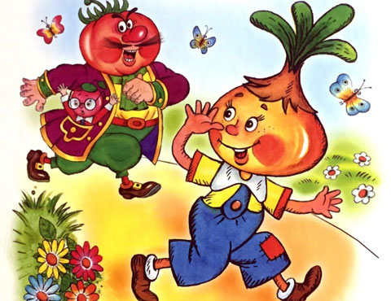
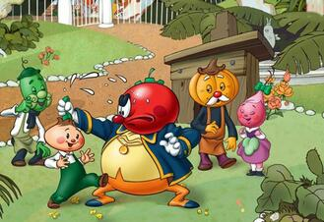
Цибулоне кидають до в’язниці за те, що він наступив на ногу принцові Лимону. У неволі він бачить, що до в’язниці потрапляють лише чесні овочі, а всі бандити служать Лимону.
Син Цибулоне, Цибуліно, відвідує батька, який дає настанову добре вивчитися. Тож Цибуліно вирушає на пошуки хороших учителів.

Slide 9

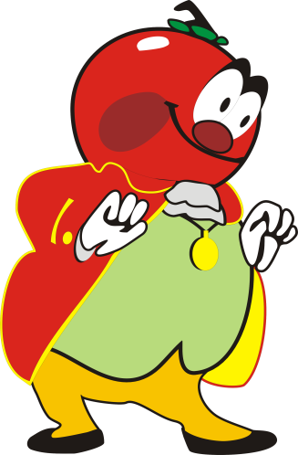
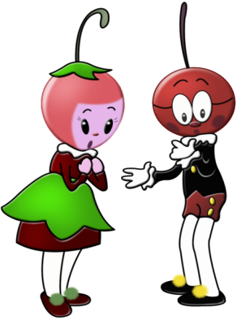
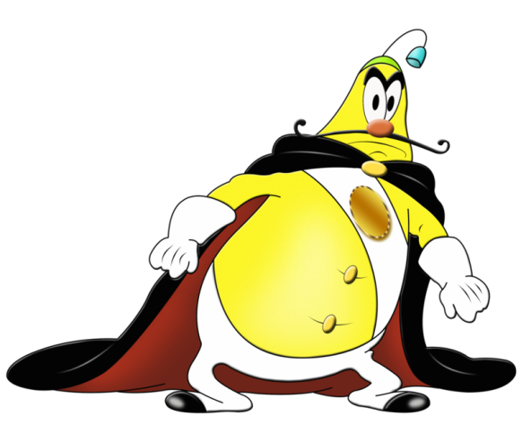
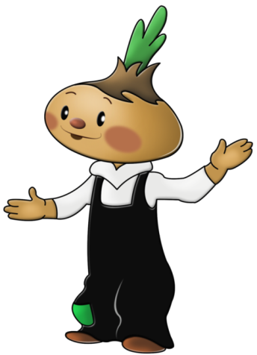
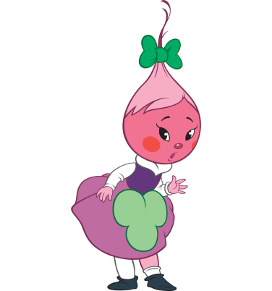
“Багато років тому я зібрав історії, які почув від фруктів на ринку. Я записав їх, і вийшла книга. Коли я її перечитав, я побачив, що це була розповідь не тільки про помідор і лимони, петрушку та горошку. Це вийшла повість про людей. Я впевнений, що у всіх предметах, які нас оточують, таяться правдиві історії”.
Джанні Родарі
Notes:
Монолог Родарі

Slide 10


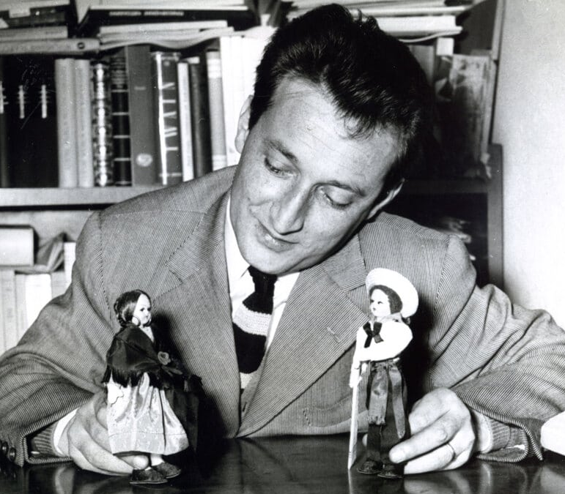






Казки Джанні Родарі
Notes:
Казки

Slide 11
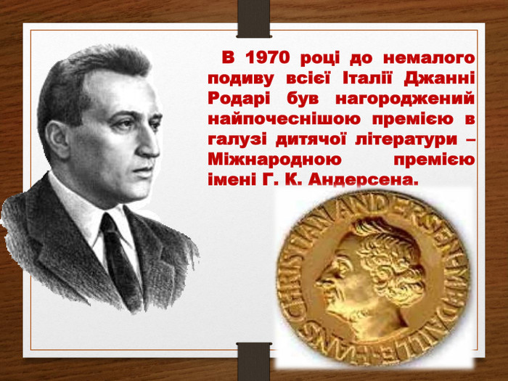

Slide 12
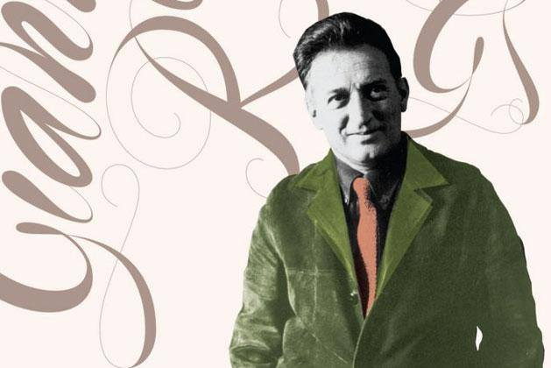

Книги Джанні Родарі –
це світова спадщина, добре і мудре
Нам усім пощастило. Пощастило, що Джанні Родарі писав свої блискучі, мов новорічні кульки, казки. Пощастило, що в Україні їх рік за роком перекладали. А ще пощастило і самому Джанні Родарі, що в нашій країні він знайшов собі таких вірних читачів, і читають його казки спочатку батьки, а коли вони виростають, то передають свою любов до них дітям.
Notes:
Цитата Радарі

Slide 13

Молодці!
Дякую за роботу!

